Slide 1
Metaanálisis del desempeño de la predicción espacial de variables ambientales mediante geoestadística y aprendizaje automático en regiones montañosas
Revisión sistemática y metaanálisis (PRISMA 2020)
Kris Colquehuanca Zapana · Yeferson Laura Livise · Obed Leon Mamani · Kevin Portillo Machaca
Estadística Espacial · Docente: Fred Torres Cruz · Universidad Nacional del Altiplano, Puno
Notes:
Presentamos una revisión sistemática con metaanálisis que compara la geoestadística con el aprendizaje automático para estimar precipitación y temperatura en sitios sin estaciones en regiones montañosas.

Slide 2
En la montaña faltan estaciones donde más se necesitan
Las redes de monitoreo son escasas y se concentran en los valles, mientras la lluvia y la temperatura cambian con la altitud.
Para mapear estas variables hay dos familias de métodos:
Geoestadística: kriging, cokriging, regresión-kriging, GWR
Aprendizaje automático (AA): random forest, boosting, SVM, redes neuronales
La evidencia que las compara es contradictoria y está dispersa.
Vacío
No hay una síntesis cuantitativa de cuál predice mejor en terreno montañoso.
Pregunta
¿Cómo se compara el error fuera de muestra de ambos enfoques y qué explica las diferencias?
Notes:
Las estaciones están en los valles y la variabilidad está en las cumbres. Hay estudios que favorecen al kriging y otros al random forest, pero nadie lo había sintetizado de forma cuantitativa para zonas de montaña.

Slide 3
Pregunta estructurada con PICO
P
I
C
O
Población
Intervención
Comparación
Resultado
Estudios que estiman precipitación, temperatura, índices de sequía o PM2.5 en sitios sin medición en montaña
Métodos espaciales: KO, KU, KED, RK, CoK, EBK, GWR, MGWR
Aprendizaje automático: RF, boosting, SVM, redes neuronales, GPR, M5
Error fuera de muestra frente a estaciones: ln(RMSE espacial / RMSE AA)
Notes:
Periodo 2020 a 2026. La unidad de análisis es la comparación: un par método espacial y método de AA para una variable, un área y un esquema de validación.

Slide 4
Cómo hicimos la revisión
1
Búsqueda
Scopus, OpenAlex, SciELO y Redalyc (12–13 oct 2026). Ecuación de 5 bloques: variable, montaña, geoestadística, AA y desempeño
2
Selección
8 criterios de inclusión y 9 de exclusión. Exige ambos brazos, validación con estaciones y área montañosa subnacional
3
Extracción
Ficha estandarizada: estaciones, validación, covariables y RMSE de cada brazo, leído en tablas o figuras
4
Síntesis
Efectos aleatorios REML con ajuste de Hartung–Knapp, subgrupos, sensibilidad, Egger y riesgo de sesgo (PROBAST)
Notes:
Web of Science no pudo consultarse por falta de acceso institucional. Cuando un valor solo aparecía en una figura lo leímos del panel y lo marcamos.

Slide 5
De 390 registros llegaron 18 estudios
Búsqueda principal: 263
bases: 254 · otras fuentes: 9
Por año (CE1): 69
Evaluados: 194
Búsquedas complementarias
OpenAlex: 127 · 1 incluido
Google Scholar: 80 · 0 nuevos
Incluidos: 18 estudios
19 comparaciones
Metaanálisis: 15 estudios
16 comparaciones
Sin texto completo: 1
Sin RMSE (solo KGE): 1
Solo AA híbrido: 1
Notes:
Los motivos más comunes fueron no tener un método espacial propio y trabajar en áreas nacionales, urbanas o llanas. La búsqueda complementaria del 15 de octubre (seis ecuaciones nuevas en OpenAlex y rastreo de citas) encontró 127 registros nuevos y añadió un estudio: Li et al. 2026. La verificación en Google Scholar (8 consultas, 80 registros) no aportó estudios nuevos. Un estudio no tenía texto completo, otro solo reportaba KGE y en un tercero todos los modelos de AA eran híbridos con kriging (Zhang 2022, que va como sensibilidad); por eso el metaanálisis principal tiene 15 estudios. El cribado lo hicieron dos autores de forma independiente.

Slide 6
Una medida común: la razón logarítmica de RMSE
y = ln( RMSE espacial / RMSE AA )
Varianza aproximada
v = (1 − ρ) / n
n: estaciones de validación. ρ: correlación entre los errores de ambos métodos, que se evalúan en las mismas estaciones.
Principal: ρ = 0,5. Sensibilidad: ρ = 0 y ρ = 0,8.
y > 0: el AA tiene menor error · y < 0: gana el método espacial
Permite combinar milímetros y grados porque es adimensional
Se compara el mejor método espacial con el mejor AA no híbrido
Si hay un RMSE por año, mes o evento, se promedia el efecto
Notes:
Ningún estudio reportó la incertidumbre del RMSE, así que la aproximamos con el número de estaciones de validación. Por eso probamos varios valores de la correlación.

Slide 7
La evidencia viene sobre todo de China e Irán
14
solo precipitación
3
solo temperatura · 1 con ambas
1
estudio andino (Ecuador)
0
en el Altiplano, PM2.5 o sequía
Notes:
Entre 9 y 3189 estaciones por estudio. Predominan las variantes de kriging como método espacial y random forest como mejor modelo de AA. Solo hay un estudio andino y ninguno del Altiplano.

Slide 8
El AA tuvo en promedio un error 12,9 % menor
14 de 16
comparaciones favorecen al AA; solo 6 con IC que excluye el cero
12,9 %
I² = 60 %
heterogeneidad moderada (Q = 37,3; p = 0,001)
menos RMSE con AA que con el mejor método espacial
IC 95 %: 4,5 – 20,6 % · ln-razón 0,138 · p = 0,006 · k = 16
−0,14 a 0,42
intervalo de predicción: incluye el cero
Notes:
Que el intervalo de predicción incluya el cero significa que en un estudio nuevo la geoestadística podría igualar o superar al AA. Es una ventaja promedio, no una superioridad general.

Slide 9
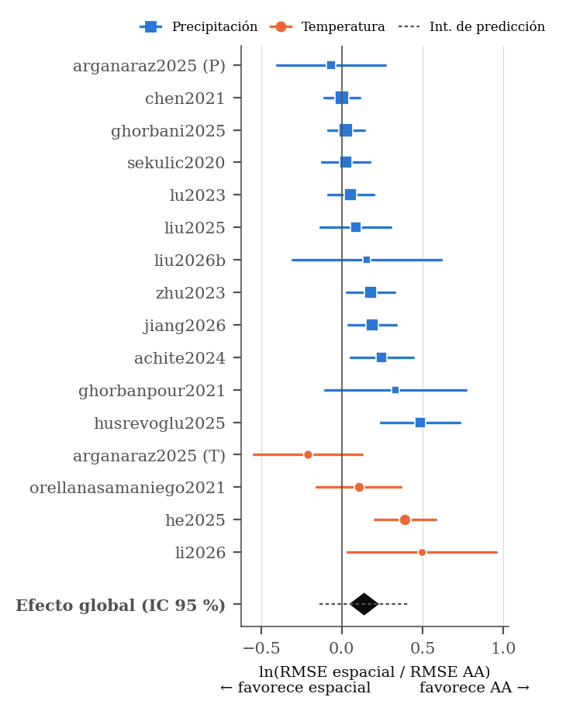
Casi todas las comparaciones se inclinan hacia el AA
Favorecieron al método espacial
Kriging universal en Abruzzo, en precipitación y temperatura
Cokriging en lluvias intensas de Guangdong (solo sensibilidad: el AA era híbrido)
Mayores ventajas del AA
Anatolia Central: RNA 9,6 mm frente a cokriging 15,6 mm
Fujian: CatBoost 1,21 °C frente a kriging 1,79 °C
Presa Xiluodu: XGB-C 1,17 °C frente a kriging 1,92 °C
En los tres casos el AA tenía covariables que el kriging no usaba.
Notes:
Cada línea es una comparación con su intervalo de confianza; el tamaño del marcador es el peso. El rombo es el efecto global.

Slide 10
La ventaja crece cuando el AA tiene más covariables
Covariables iguales
Efecto menor (0,110) y casi homogéneo (I² = 11 %)
Solo la validación marca diferencia
Estaciones independientes 0,193 frente a validación cruzada 0,025 (p = 0,006).
Notes:
La familia del método espacial y la variable no cambian el resultado. Lo que más se asocia a la ventaja del AA es que disponga de más covariables que el método espacial.

Slide 11
En los estudios de bajo riesgo la ventaja desaparece
Análisis | k | ln-razón (IC 95 %)
Global | 16 | 0,138 (0,046; 0,231)
Sin riesgo alto | 13 | 0,128 (0,031; 0,226)
Con brazo híbrido (Zhang) | 17 | 0,125 (0,034; 0,216)
ρ = 0 / ρ = 0,8 | 16 | 0,122 / 0,148
Omitir uno a la vez | 15 | 0,114 a 0,153
Solo riesgo bajo | 3 | −0,022 (−0,279; 0,236)
Egger: intercepto 1,33; p = 0,18. Sin asimetría evidente en el embudo.
Notes:
El resultado es robusto a casi todo, salvo a la calidad del diseño: en las tres comparaciones de bajo riesgo (Sekulić y Argañaraz) no hay diferencia entre métodos. Los tres estudios de riesgo alto tienen fuga de información: Ghorbani (M5 evaluado con los datos de ajuste), Husrevoglu (modelos elegidos por el error de prueba) y Orellana-Samaniego (selección de variables con todos los datos del mes).

Slide 12
Tres lecturas de los resultados
Importan más las covariables que el algoritmo
1
Cuando el kriging solo usa las estaciones y el AA usa satélite o reanálisis, la diferencia se agranda. Con las mismas covariables, la ventaja se reduce.
La frontera entre familias se borra
2
En Cataluña el RF estándar perdió con la regresión-kriging y solo el RFSI la igualó. En Sichuan, sin el SRF híbrido, kriging y RF empataron (35,98 frente a 35,93 mm).
La ventaja depende de la calidad del diseño
3
En los 3 estudios de bajo riesgo la diferencia desaparece (−0,022); la ventaja solo es significativa con estaciones independientes.
Notes:
La pregunta útil parece ser menos geoestadística o AA y más cómo combinar la dependencia espacial con relaciones no lineales.

Slide 13
Vacíos de evidencia y limitaciones
Vacíos
Un solo estudio andino y ninguno del Altiplano, incluso tras verificar en Google Scholar
Ningún estudio elegible de sequía ni PM2.5
Temperatura: solo 4 comparaciones y resultados inconsistentes
Casi toda la evidencia es de China e Irán
Limitaciones
Varianza aproximada: ningún estudio reportó la incertidumbre del RMSE
Comparar al mejor de cada familia favorece al AA, que suele probar más modelos
Algunos valores leídos de figuras
Sin Web of Science, sin protocolo registrado y un texto completo sin recuperar
Notes:
Sobre América: lo más cercano es un estudio de Costa Rica (kriging frente a RF y Cubist para la temperatura), pero es una ponencia de congreso de alcance nacional y no cumplió los criterios. El sesgo del ganador es importante: si un estudio prueba seis modelos de AA y dos de kriging, el mejor de seis tiene más oportunidades de salir bien por azar.

Slide 14
Conclusiones
El AA predice con un error moderadamente menor, pero la ventaja es heterogénea, depende de las covariables y no se sostiene en los estudios de bajo riesgo.
1
2
3
4
Mismas covariables
Validar con estaciones
Reportar RMSE
Generar evidencia
en ambos brazos
independientes o bloques espaciales
con n y su incertidumbre
en los Andes y el Altiplano
Gracias · ¿Preguntas?
Notes:
La prioridad más clara es hacer esta comparación en los Andes tropicales y el Altiplano, la región que motivó la revisión.

